Slide 1
RocksDB Compaction 방식에 따른 성능 비교 분석
2025 RocksDB study – week 6
2025.02.25
Presentation by name Juhee Park
Email pjuhee23@dankook.ac.kr

Slide 2
1. Motivation
RocksDB는 LSM-Tree 기반의 NoSQL 데이터베이스
Compaction → RocksDB 성능에서 가장 중요한 요소 중 하나
다양한 Compaction 방식 존재하지만, 각각의 장단점이 다름
여러 Compaction style별 RocksDB의 읽기/쓰기 성능 분석할 필요성
leveled / universal / fifo

Slide 3
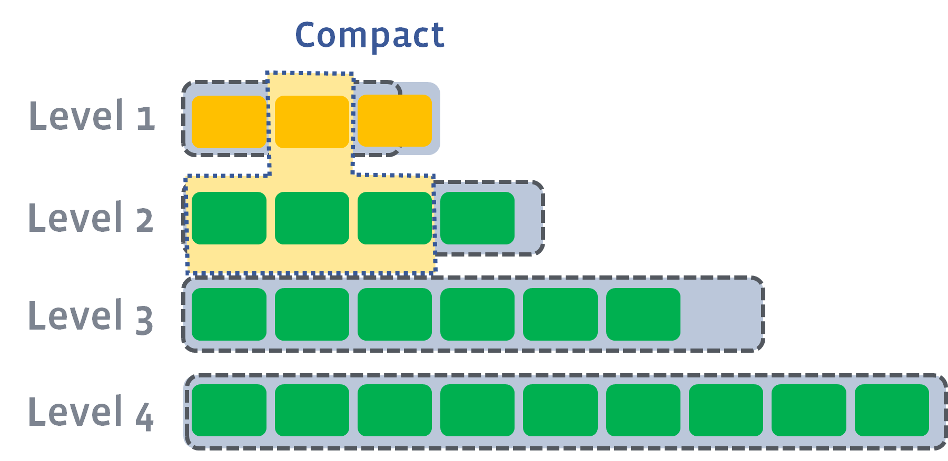
2. Background - Compaction Styles
1. Leveled compaction (default, balanced read/write)
구조
- LSM-Tree 기반의 다중 계층 구조 (L0 → L1 → L2 …)
- 각 레벨의 SST 파일들은 서로 겹치지 X
장점
특정 키를 찾을 때 하나의 level에서 하나의 SST 파일만 검색하면 됨 → 읽기(Read) 성능 최적화
정렬된 데이터 유지 → 범위 조회(Range Query) 성능이 뛰어남
단점
- compaction 오버헤드 → 쓰기(Write) 성능 저하
Write Amplification(WAF) 문제 → 동일한 데이터를 여러 번 재기록
Space Amplification(SAF) 문제 → 삭제된 데이터가 즉시 반영되지 않아 디스크 공간 사용량 증폭

Slide 4
2. Background - Compaction Styles
2. Universal compaction (faster writes, higher space usage)
구조
단일 계층 구조 → 모든 SST 파일이 동일한 레벨에서 유지됨
여러 개의 작은 SST 파일이 disk에 존재
일정 개수 이상 SST 파일 생성되면, 여러 개의 작은 SST 파일을 선택적으로 합쳐 Compaction 수행
장점
필요 시 compaction 수행 → 쓰기(Write) 성능 Leveled compaction 보다 좋음
불필요한 데이터 재기록이 적음 → 쓰기 증폭(Write Amplification, WAF) 낮음
완벽한 정렬은 아니지만, 병합을 통해 일정 수준 정렬됨 → 읽기 성능 어느 정도 유지
단점
완벽한 정렬 아님 → Leveled보다 읽기 성능 떨어질 수 있음

Slide 5
2. Background - Compaction Styles
3. FIFO compaction (Append-only, simple)
구조
단일 계층 구조 → Universal과 비슷하지만, 병합이 아예 없음
Compaction 대신 특정 용량이 초과되면 가장 오래된 파일부터 파일을 삭제하는 방식
장점
compaction 과정이 없음 → 쓰기 성능이 가장 뛰어남
쓰기 증폭(Write Amplification, WAF) 이 가장 낮음
데이터 삭제 기능 → TTL(Time-to-Live) 데이터 관리에 유용
오래된 파일이 삭제되면서 공간 관리가 단순함 → Space Amplification(SAF)이 상대적으로 낮음
단점
SST 파일이 정렬되지 않음 → 특정 키 검색 시 여러 개의 파일을 검색해야할 가능성
키 검색 시 이미 삭제되었을 가능성 → 읽기 성능 떨어질 수 있음

Slide 6
2. Background - Compaction Styles
4. None (no compaction, maximized write speed)
구조
Compaction 전혀 수행하지 않음 → 정렬되지 않은 상태로 SST 파일이 증가
장점
Compaction이 없으므로, 쓰기 부하가 가장 낮음 → 쓰기 성능이 최상
데이터를 한 번만 기록하고 다시 수정하지 않음 → Write Amplification(WAF)이 0에 가까움
단점
SST 파일이 정렬되지 않으므로 특정 키 검색 및 범위 조회(Range Query) 성능 저하
삭제된 데이터 정리되지 않고 디스크 공간을 계속 차지함 → Space Amplification(SAF)이 매우 큼
SST 파일이 지속적으로 증가하여, 디스크 용량 부족 및 성능 저하 가능성 높음

Slide 7
2. Background - Compaction Styles
Compaction Style | Write Performance | Read Performance
Leveled (0) | Medium | ✅ High
Universal (1) | ✅ High | Medium
FIFO (2) | ✅ High | ❌ Low
None (3) | ✅✅ Very High | ❌❌ Very Low

Slide 8
3. Experiment Setup - System Environment
CPU: 13th Gen Intel® Core™ i7-1360P (16 cores)
Memory (RAM): 15GB
OS: Ubuntu 22.04.5 LTS (WSL2)
SSD: Interface: PCIe 4.0 x4 / Form Factor: M.2
Disk Capacity: 1TB
RocksDB Version: version 10.0.0
+ None compaction 제외하고 실험

Slide 9
3. Experiment Setup
1) num=10,000,000
2) value_size=4096 (4KB)
3) BENCHMARKS=( "fillseq,readseq" "fillseq,readrandom" "fillseq,seekrandom" "fillrandom,readseq" "fillrandom,readrandom" "fillrandom,seekrandom" )
4) leveled compaction, universal compaction, fifo compaction

Slide 10
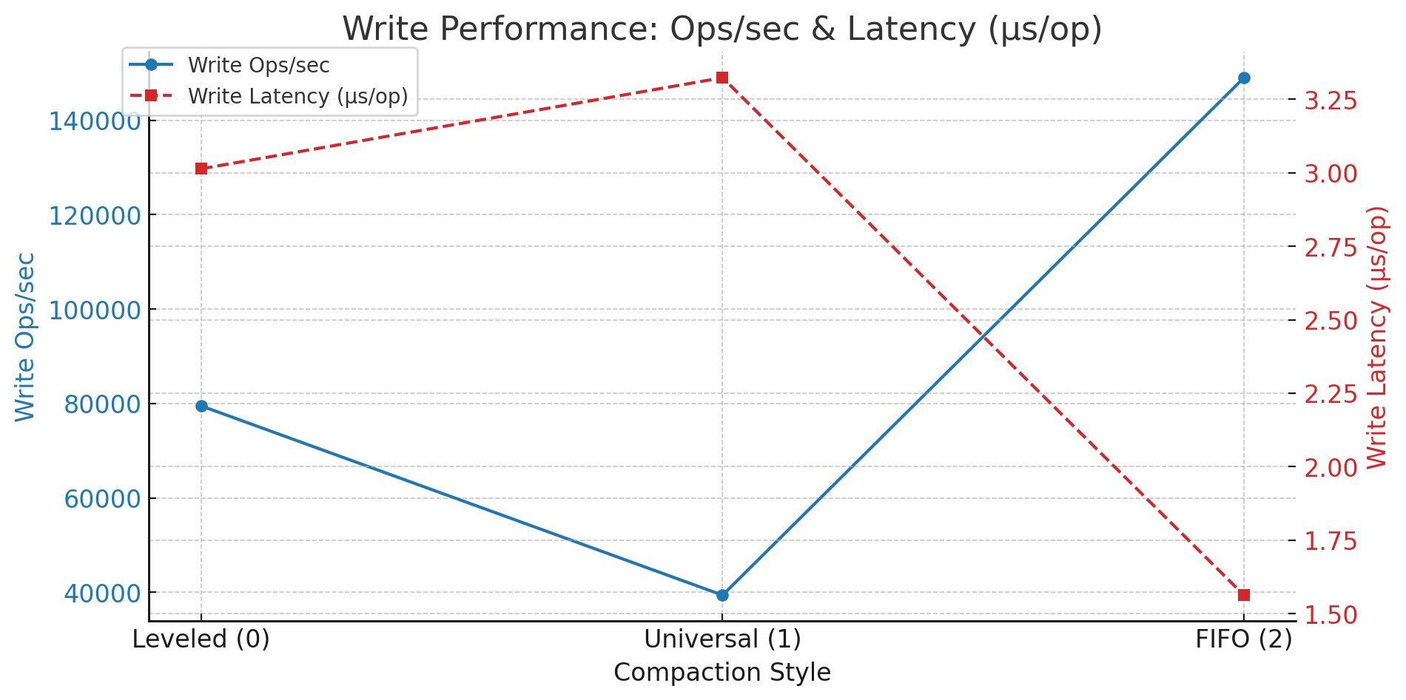
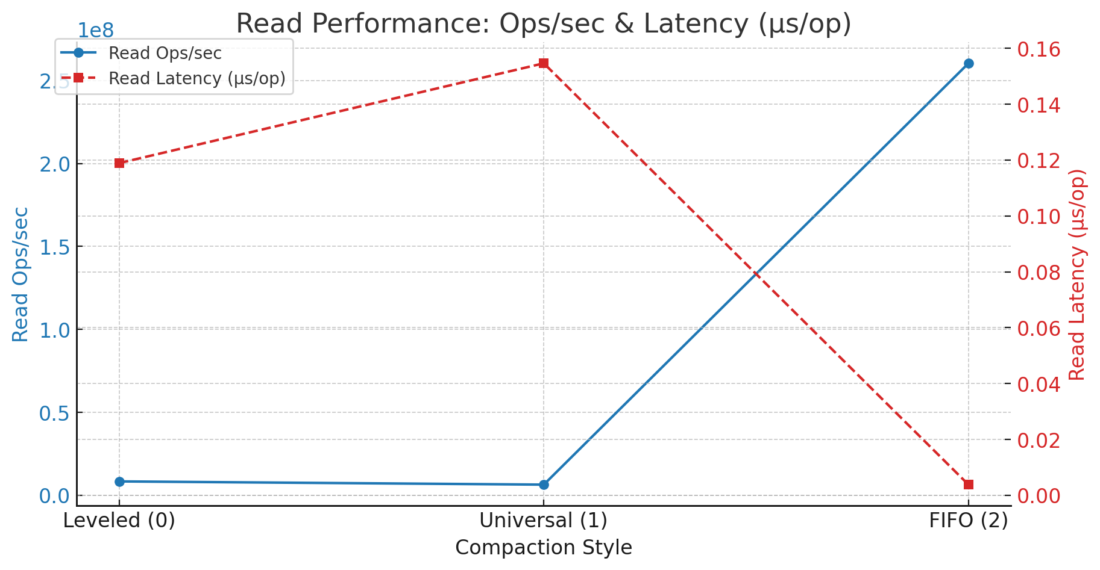
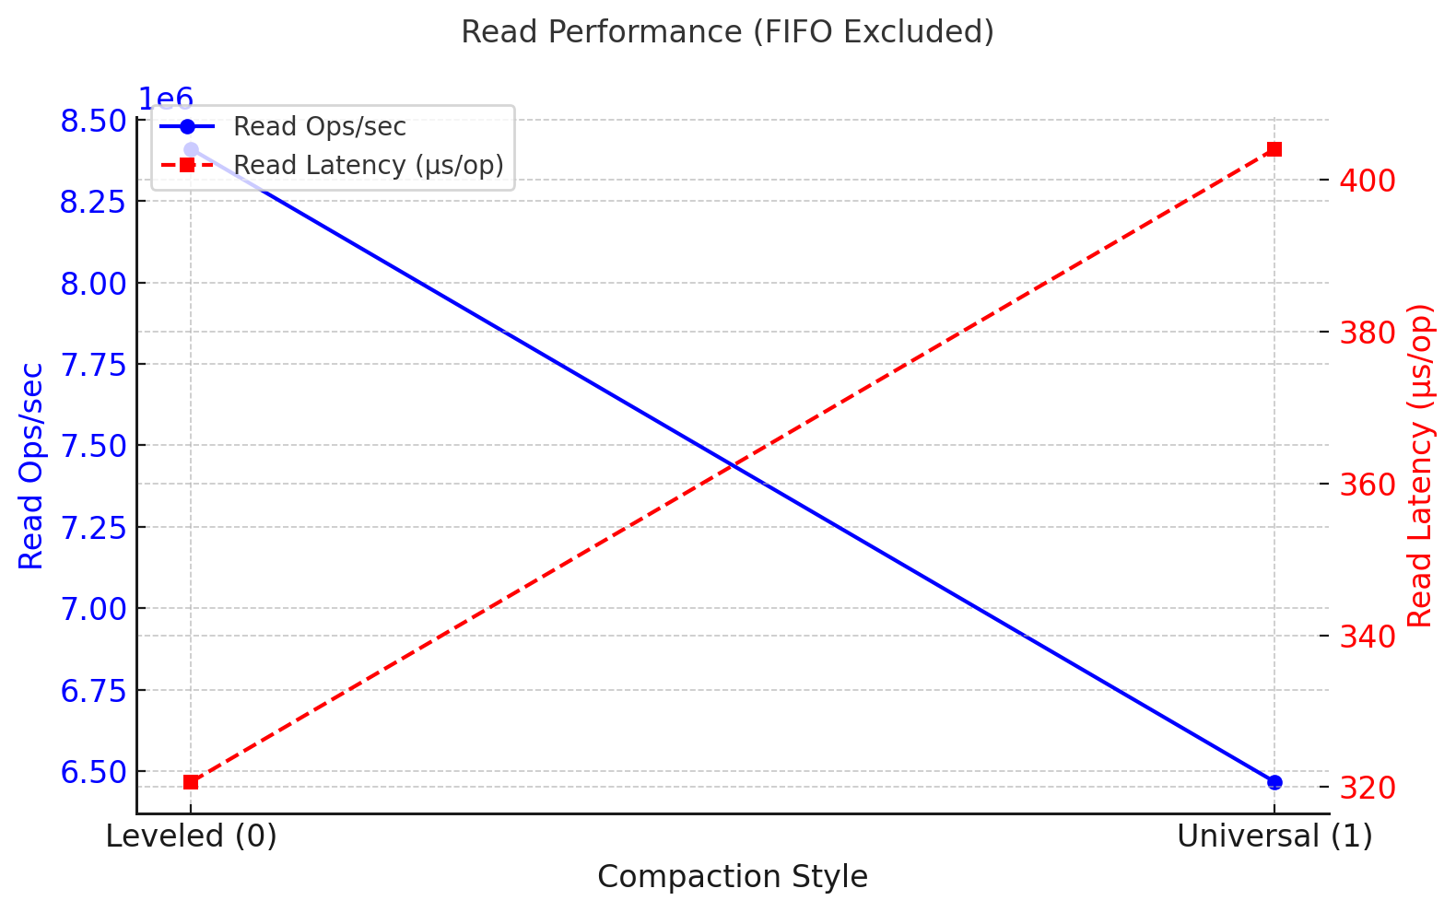
4. Results
Universal Compaction
쓰기 성능 예상보다 좋지 않음
FIFO Compaction
읽기 성능 예상보다 훨씬 좋음

Slide 11
5. Analysis - Universal Compaction
Universal Compaction
쓰기 성능 예상보다 좋지 않음
Compaction Style | rocksdb.numfiles. in.singlecompaction | Compaction CPU Time | Compaction Time | rocksdb.stall. micros COUNT | WAF
- | 하나의 Compaction 작업에서 병합된 SST 파일 개수 | Compaction 중 CPU가 실제로 사용된 시간 (micros) | Compaction 작업이 완료되는 데 걸린 총 시간 (micros) | 쓰기 작업이 일시적으로 중단된 총 시간 누적 값 (micros) | 실제로 디스크에 얼마나 많은 추가적인 쓰기가 발생하는지
0 (leveled) | 23.9949800 | 167,169,829.50 | 204,816,325.50 | 178,485,701.90 | 3.000813
1 (universal) | 236.5166667 | 231,383,009.30 | 275,161,083.80 | 208,685,582.40 | 3.331499
2 (fifo) | 1 | 0 | 0 | 25,122,257.37 | 1.563218
약 10배
약 1.38배
약 1.34배
Notes:
Universal Compaction은 원래 WAF가 낮아야 하지만, Leveled(3.00)보다 WAF가 더 높음(3.33)

Slide 12
5. Analysis - Universal Compaction
Universal Compaction의 쓰기 성능 저하
원인① 병합되는 SST 파일 개수가 많음
Leveled(23.99개) vs Universal(236.51개) → 10배 이상 많음
Compaction 시간 증가 → CPU 사용량 증가 🔺
→ Write Stall 발생 → 쓰기 성능 저하 🔻
원인② Write Amplification(WAF) 증가
WAF: Leveled(3.00) → Universal(3.33)
중복 데이터 증가 → 불필요한 디스크 쓰기 증가 🔺 → 쓰기 성능 저하 🔻

Slide 13
5. Analysis – FIFO Compaction
FIFO Compaction
읽기 성능 예상보다 훨씬 좋음
Benchmark | Compaction Style | Memtable Hit | Block Cache Hit | L0 Hit | L1 Hit | L2+ Hit | hit count
fillrandom,seekrandom | 0 | 0 | 11025872.9 | 0 | 0 | 0 | 11025872.9
fillrandom,readseq | 0 | 0 | 12242.8 | 0 | 0 | 0 | 12242.8
fillseq,readrandom | 0 | 5717 | 6306.8 | 16078.9 | 80287.5 | 9897917 | 10006306.8
fillseq,seekrandom | 0 | 0 | 28692432 | 0 | 0 | 0 | 28692432
fillseq,readseq | 0 | 0 | 0 | 0 | 0 | 0 | 0
fillrandom,readrandom | 0 | 5677.2 | 813143.3 | 9141.2 | 111705 | 6194956 | 7134622.2
fillrandom,readrandom | 1 | 5722.7 | 685286.1 | 2725.7 | 920.4 | 6310878 | 7005532.8
fillseq,seekrandom | 1 | 0 | 21397243.2 | 0 | 0 | 0 | 21397243.2
fillseq,readseq | 1 | 0 | 3232.9 | 0 | 0 | 0 | 3232.9
fillseq,readrandom | 1 | 5670.5 | 7955.8 | 3860.7 | 1921 | 9988548 | 10007955.8
fillrandom,seekrandom | 1 | 0 | 629837 | 0 | 0 | 0 | 629837
fillrandom,readseq | 1 | 0 | 17986.9 | 0 | 0 | 0 | 17986.9
fillrandom,seekrandom | 2 | 0 | 6.1 | 0 |  |  | 6.1
fillseq,seekrandom | 2 | 0 | 1032.9 | 0 |  |  | 1032.9
fillseq,readseq | 2 | 0 | 0 | 0 |  |  | 0
fillrandom,readseq | 2 | 0 | 0 | 0 |  |  | 0
fillrandom,readrandom | 2 | 5795.9 | 0.6 | 0.1 |  |  | 5796.6
fillseq,readrandom | 2 | 6007.1 | 617.2 | 1.2 |  |  | 6625.5

Slide 14
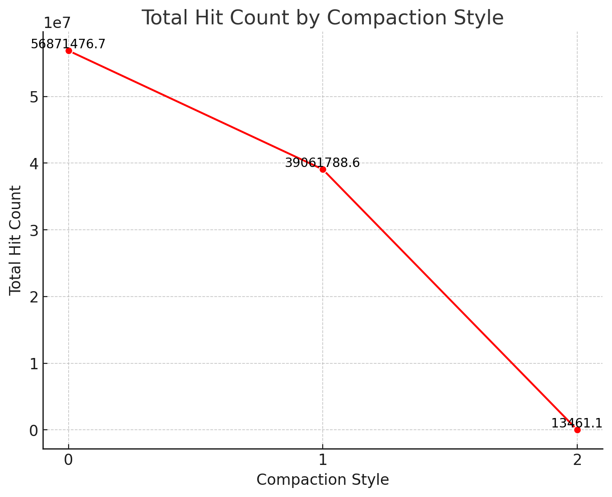
5. Analysis – FIFO Compaction
FIFO compaction의 읽기 성능?
FIFO compaction 특징:
오래된 키는 삭제함 & 단일레벨로 구성됨
특정 키 조회했을 때 찾지 못하면 빠르게 탐색 종료됨
데이터를 찾지 못한 경우, 오히려 Latency
초당 처리 가능한 읽기 요청 수(ops/sec)
처리율은 좋지만 히트율은 낮다!
FIFO compaction의 읽기성능 → overestimated !
FIFO compaction
최종 miss율이 높음

Slide 15
6. Conclusions & Recommendations
결론
Leveled Compaction → 읽기 성능 최적
Universal Compaction → 다른 변수 조정 필요
FIFO Compaction → 쓰기 성능 가장 좋지만, 읽기 hit율이 낮음
올바른 Compaction 방식 선택의 중요성
1) 워크로드에 맞는 Compaction 방식을 선택하지 않으면
성능 저하 & 비효율적인 리소스 사용
2) FIFO Compaction은 높은 쓰기 처리량 때문에 성능이 좋다고 착각할 수 있음,
하지만 읽기 성능이 나빠지는 trade off가 존재함에 유의

Slide 16
7. Future Work & Discussion
Universal compaction - 쓰기 워크로드에 적합한 조건 찾기

Slide 17
RocksDB Memtable & SSTable 실험 분석
2025 RocksDB study – week 6
2025.02.25
Presentation by name Hyoeun Chae, Juhee Park, Seonghyeon Cho
Email cogydms@dankook.ac.kr , pjuhee23@dankook.ac.kr, 32194319@dankook.ac.kr

Slide 18
Motivation
Hypothesis
Experiment Results & Analysis
- Memtable
- SSTable
- Memtable & SSTable
Conclusions & Recommendations
Discussion

Slide 19
1. Motivation
MemTable이 커질수록 쓰기 성능이 계속 증가할까 ?
Write Stall과 Flush 횟수가 줄어드는 것이 명확하게 보일 가능성이 높음.
하지만 너무 크면 Compaction 비용 증가 가능성 있음.
SST file이 커질수록 Compaction 비용이 줄어들까 ?
SST 크기가 커지면 Compaction 최적화 가능성이 있음.
하지만 읽기 성능이 감소하는 패턴이 나타날 가능성 있음.
Memtable & SST file의 최적의 조합 ?
MemTable과 SST 크기의 조합에 따라 쓰기 및 읽기 성능의 균형점이 존재

Slide 20
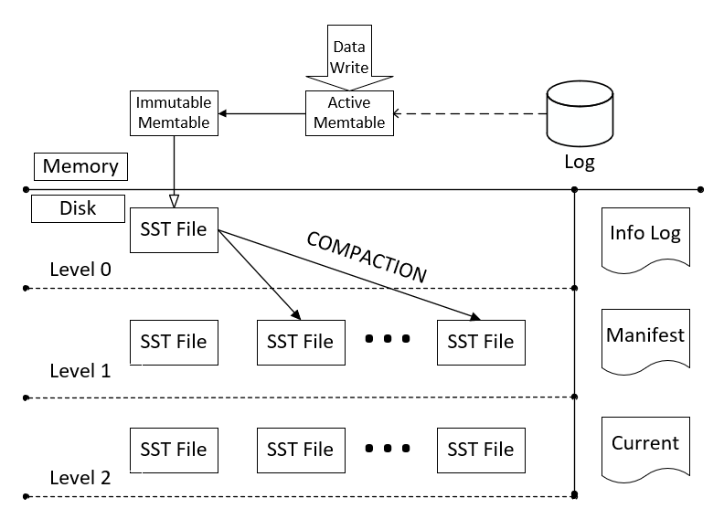
1. Basic of Memtable & SSTable
https://www.intel.com/content/www/us/en/developer/articles/guide/rocksdb-compression-decompression-iaa-4th-gen-xeon.html
Notes:
MemTable은 RocksDB에서 데이터를 SST(Sorted String Table) 파일로 저장하기 전에 메모리에 임시로 저장하는 데이터 구조입니다. 이는 쓰기(Write)와 읽기(Read) 모두에서 중요한 역할을 합니다.
✅ 쓰기(Write): 새로운 데이터가 들어오면 항상 MemTable에 먼저 저장됨. ✅ 읽기(Read): 읽을 때는 최신 데이터를 보장하기 위해 SST 파일보다 MemTable을 먼저 조회함.
플러시(Flush)란 MemTable이 가득 차면 Immutable 상태가 되어 새로운 MemTable로 교체됨.
immutable MemTable의 내용을 SST 파일로 저장한 후, 해당 MemTable을 삭제함.

Slide 21
2. Hypothesis – Memtable
What is Memtable ?
MemTable is an in-memory data structure holding data before they are flushed to SST files.
Parameter: Write_buffer_size (default: 64MB)
Memtable 증가 (4MB → 128MB)
Flush 횟수 감소
Write Stall 감소
Compaction 횟수 감소
Write, Read Performance
Memtable 감소 (128MB → 4MB)
Flush 횟수 증가
Write Stall 증가
Compaction 횟수 증가
Write, Read Performance
Notes:
MemTable이 커지면 한 번에 더 많은 데이터를 저장할 수 있어서 flush 빈도가 줄어듦.
Flush가 적게 발생하면 Write Stall이 덜 걸림.
MemTable이 크면 한 번 Flush할 때 생성되는 SSTable 크기도 커짐 → Compaction 시 병합 비용 증가 가능성
MemTable이 커지면 더 많은 데이터를 메모리에서 처리할 수 있어서 디스크 접근이 줄어듦.

Slide 22
2. Hypothesis – SST
What is SSTable (Static Sorted Table) ?
All RocksDB's persistent data is stored in a collection of SSTs.
Parameter: target_file_size_base (default: 64MB)
SST file 증가 (16MB → 256MB)
Flush 횟수 변화 X
Compaction 횟수 감소
Write Performance 변화 미미
Read Performance
SST file 감소 (256MB → 16MB)
Flush 횟수 변화 X
Compaction 횟수 증가
Write Performance 변화 미미
Read Performance
Notes:
Flush는 MemTable이 가득 차야 발생하며, SSTable 크기와는 무관
SSTable 크기가 크면 L0 → L1 Compaction 횟수가 줄어듦 → Compaction 비용 감소 가능성
쓰기(Write) 성능에 미치는 영향이 크지 않을 수 있지만, 극단적으로 SSTable이 커지면 L0에서 L1으로의 Compaction이 무거워질 가능성이 있음.
SSTable이 크면 Compaction이 줄어들어 읽기 속도 유지, 빨라짐 but SSTable이 크면 한 개의 SSTable을 검색할 때 I/O 부하가 증가할 가능성이 있음.

Slide 23
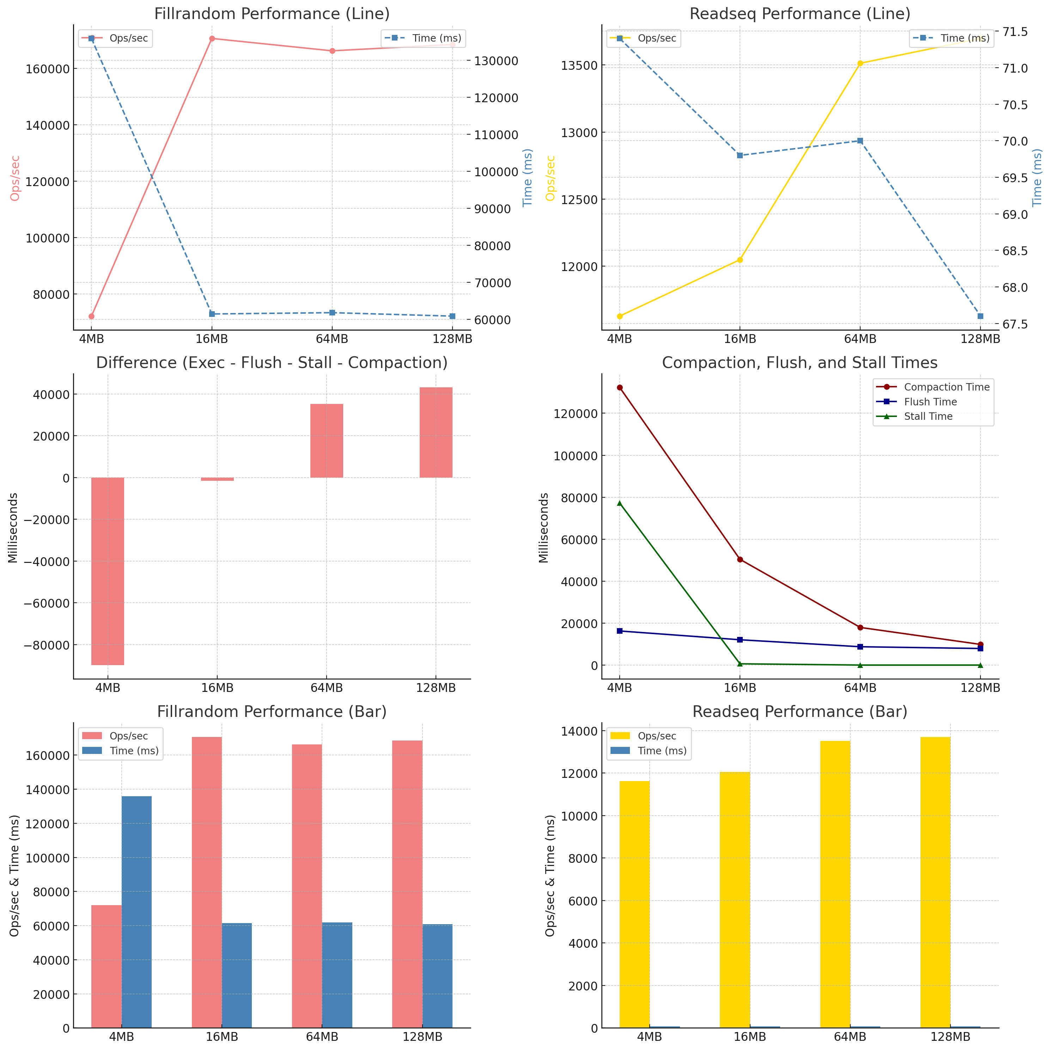
3. Experiment Results – Memtable
1) Write Performance
4MB → 16MB로 증가 시 Ops/sec가 약 2.4배 증가
64MB~128MB 구간에서는 큰 차이 없이 비슷한 성능 유지
작은 64MB 이상에서는 성능이 더 이상 급격히 증가하지 않고 정체 현상이 발생
→ MemTable 크기가 일정 수준 이상 커지면 추가적인 이점이 크지 않음
for size in 4194304 16777216 67108864 134217728; do
./db_bench --benchmarks=fillrandom,readseq --num=10000000
--write_buffer_size=$size \ --target_file_size_base= 67108864 --statistics=1 --histogram=true --stats_interval=1000000 2>&1 |
tee "output_$size.txt"
done
Notes:
4MB → 16MB로 증가 시 Fillrandom Ops/sec가 약 2.4배 증가 (72,090 → 170,616)64MB~128MB 구간에서는 큰 차이 없이 비슷한 성능 유지 (166,222 → 168,481)작은 MemTable에서는 Flush가 자주 발생하여 성능이 저하됨, 반면 MemTable이 커지면 더 많은 데이터를 한 번에 처리할 수 있어 성능이 향상됨.그러나 64MB 이상에서는 성능이 더 이상 급격히 증가하지 않고 Plateau(정체) 현상이 발생 → MemTable 크기가 일정 수준 이상 커지면 추가적인 이점이 크지 않음.

Slide 24
3. Experiment Results – Memtable
1) Write Performance
4MB → 16MB로 증가 시 Fillrandom Ops/sec가 약 2.4배 증가
64MB~128MB 구간에서는 큰 차이 없이 비슷한 성능 유지
작은 64MB 이상에서는 성능이 더 이상 급격히 증가하지 않고 정체 현상이 발생
→ MemTable 크기가 일정 수준 이상 커지면 추가적인 이점이 크지 않음
2) Read Performace
4MB → 128MB 구간에서 Readseq 성능이 지속적으로 증가
128MB에서 가장 높은 읽기 성능을 기록 (13,698 Ops/sec)
Notes:
4MB → 128MB 구간에서 Readseq 성능이 지속적으로 증가 (11,627 → 13,698 Ops/sec)
128MB에서 가장 높은 읽기 성능을 기록 (13,698 Ops/sec)
이유는 더 많은 데이터가 MemTable에 남아 있기 때문
MemTable이 크면 더 많은 데이터를 메모리에서 처리할 수 있어 디스크 I/O가 줄어듦
따라서 읽기 성능(Readseq)이 자연스럽게 증가함
하지만 증가 폭이 쓰기 성능(Fillrandom)만큼 크지는 않음 → 쓰기 최적화가 읽기 성능 증가보다 더 뚜렷함

Slide 25
3. Experiment Results – Memtable
10번 평균
SStable 64 MB | fillrandom (ops/sec) | fillrandom (ms) | readseq (ops/sec) | readseq (ms) | compaction 소요 시간 / 횟수 | Flush 소요 시간 | Write Stall | 전체 수행 시간
4MB write_buffer | 72,090 | 135,882 ms | 11,627 | 71.4 ms | 132,332 ms/ 38 | 16,245.7 ms | 77,213 ms | 135,953 ms
16MB write_buffer | 170,616 | 61,450.2 ms | 12,048 | 69.8 ms | 50,382.8 ms/ 13 | 12,060.2 ms | 602.21 ms | 61520.5 ms
64MB write_buffer | 166,222 | 61,799.3 ms | 13,513 | 70 ms | 17,928.7 ms/ 5 | 8,732.16 ms | 0 ms | 61869.7 ms
128MB write_buffer | 168,481 | 60,865.2 ms | 13,698 | 67.6 ms | 9,839.38 ms/ 2 | 7,894.63 ms | 0 ms | 60933.3 ms

Slide 26
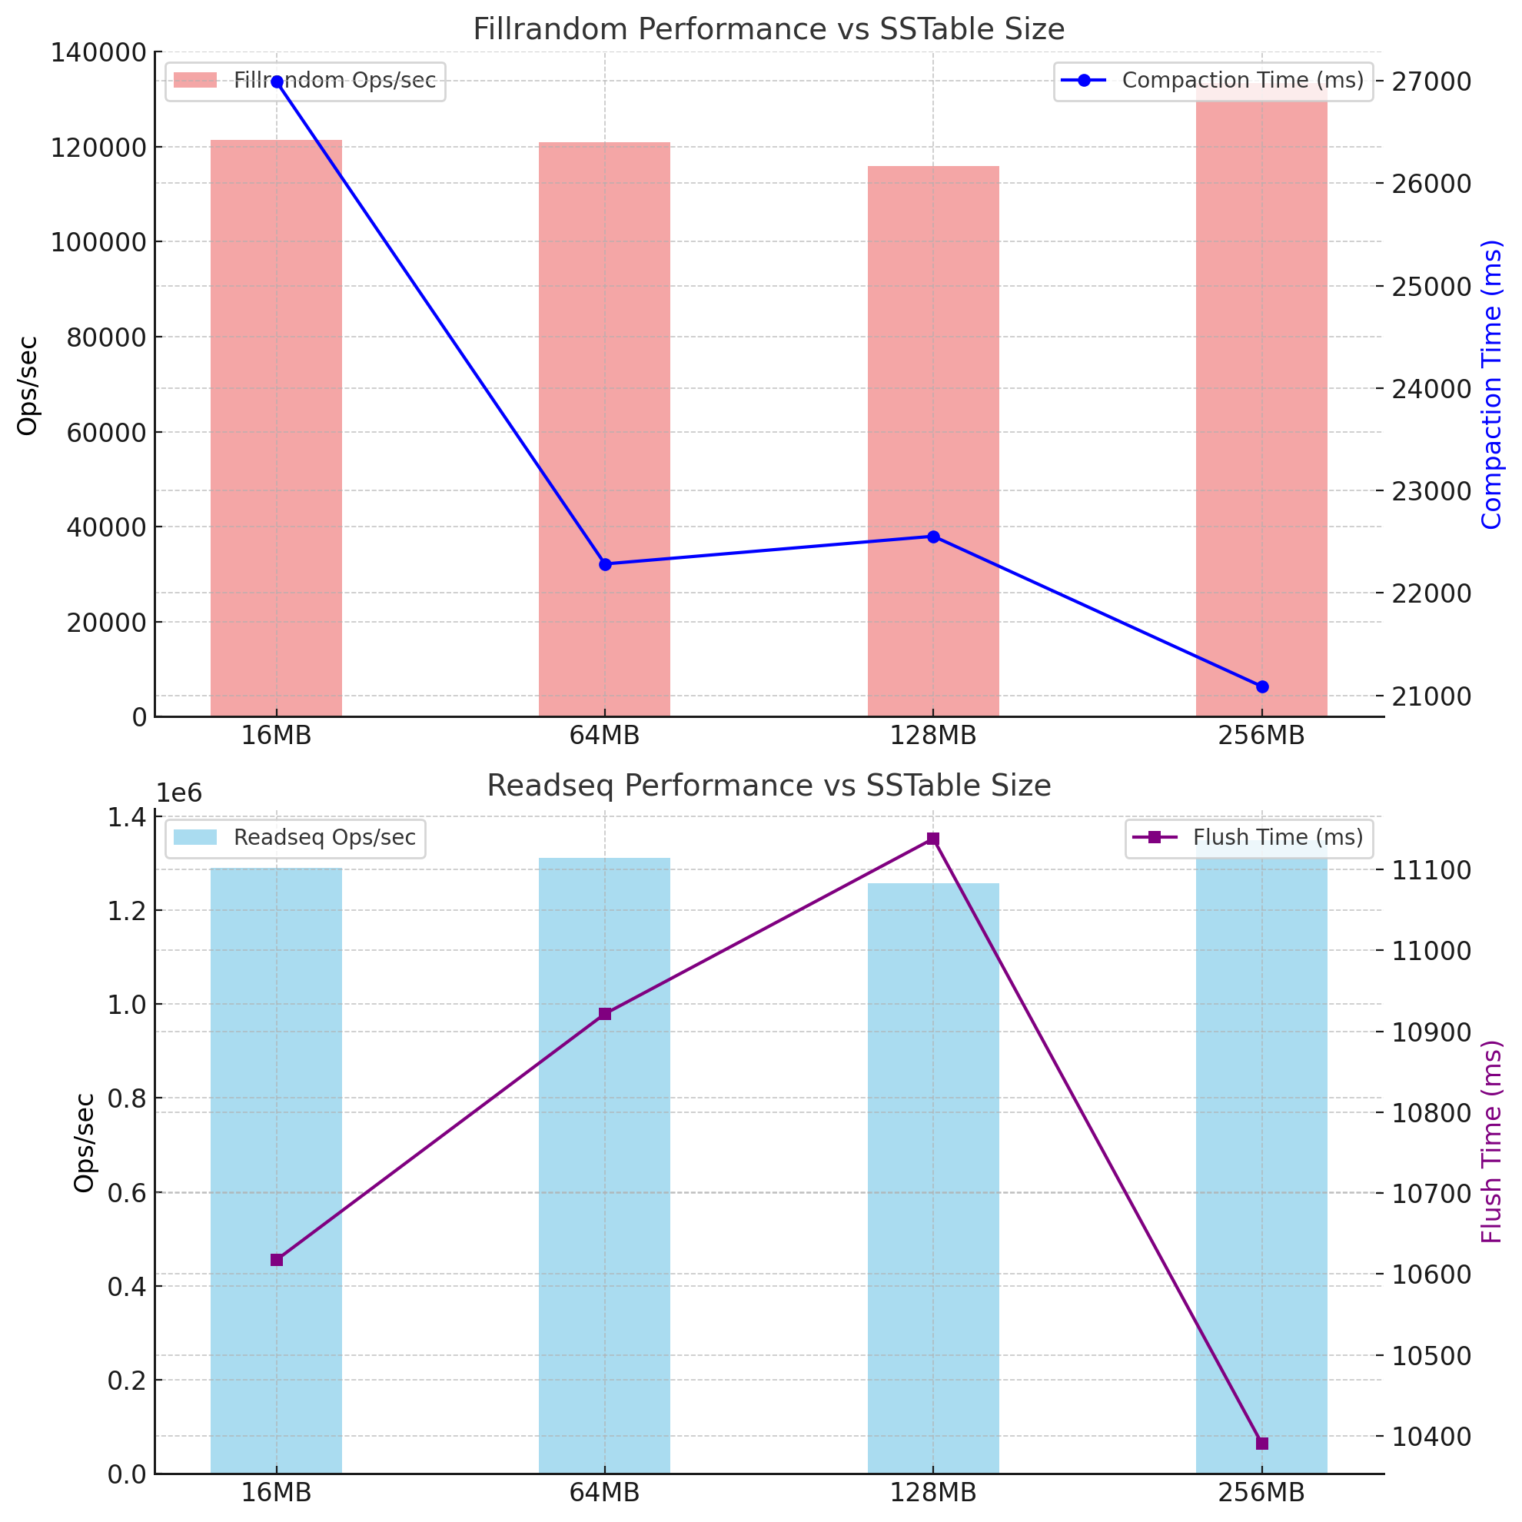
3. Experiment Results – SST file
1) Read Performance
SSTable 크기가 커질수록 읽기 성능이 전반적으로 증가함
256MB에서 가장 높은 읽기 성능을 기록
2) Write Performance
SSTable 크기가 증가할수록 쓰기 성능이 대체로 향상
for size in 16777216 67108864 134217728 268435456; do
./db_bench --benchmarks=fillrandom,readseq --num=10000000
-- target_file_size_base =$size \ --write_buffer_size = 67108864 --statistics=1 --histogram=true --stats_interval=1000000 2>&1 |
tee "output_$size.txt"
done
Notes:
가설에서는 write 성능의 변화가 미미할 것으로 예상했지만, 실제로는 256MB에서 write ops/sec가 상승했습니다. 또한, compaction 횟수 감소에 대한 직접적인 수치는 없지만, 평균 compaction 시간이 개선된 점은 긍정적입니다. 읽기 성능은 예상대로 증가하는 모습을 보였습니다.

Slide 27
3. Experiment Results – SST file
1) Read Performance
SSTable 크기가 커질수록 읽기 성능이 전반적으로 증가함
256MB에서 가장 높은 읽기 성능을 기록
2) Write Performance
SSTable 크기가 증가할수록 쓰기 성능이 대체로 향상
3) Compaction Time & Flush Count
SSTable 크기가 커질수록 compaction 시간이 감소하는 경향
Flush 시간은 큰 차이가 없으며, 비교적 일정한 수준을 유지
Notes:
4MB → 16MB로 증가 시 Fillrandom Ops/sec가 약 2.4배 증가 (72,090 → 170,616)64MB~128MB 구간에서는 큰 차이 없이 비슷한 성능 유지 (166,222 → 168,481)작은 MemTable에서는 Flush가 자주 발생하여 성능이 저하됨, 반면 MemTable이 커지면 더 많은 데이터를 한 번에 처리할 수 있어 성능이 향상됨.그러나 64MB 이상에서는 성능이 더 이상 급격히 증가하지 않고 Plateau(정체) 현상이 발생 → MemTable 크기가 일정 수준 이상 커지면 추가적인 이점이 크지 않음.

Slide 28
3. Experiment Results – Analysis
10번 평균
SSTable | readseq (ops/sec) | Compaction Time (ms) | Avg Flush Time (ms)
16MB | 1,289,124 | 12035.9 ms | 10617.4
64MB | 1,310,464 | 11385.6 ms | 10921.6
128MB | 1,256,393 | 10470.8 ms | 11138.1
256MB | 1,348,746c | 11551.5 ms | 10390.5
가설과 일치하는 점
Flush - SST 크기 변화에 크게 영향을 받지 않음
Compaction - 소요 시간은 SST 크기가 커질수록 감소함
Readseq 성능 향상 - SST 크기가 커질 수록 읽기 성능이 증가하는 양상
가설과 다른 점
Write 성능 - 가설에서는 변화 미미했으나, 실제로는 256MB에서 유의미한 향상
→ flush 시간이 짧아 I/O 부하도 줄어들어 전반적인 쓰기 성능이 향상될 가능성?
Notes:
가설에서는 compaction 횟수가 감소할 것으로 예상했으나, 실제로는 횟수는 동일합니다. 다만, 총 compaction 시간과 compaction 관련 파일 읽기 시간는 약간 낮아지는 경향을 보입니다.
이유: SSTable 크기가 커지면 한 파일당 데이터 양이 많아져 개별 compaction 작업의 효율은 개선될 수 있지만, 전체 시스템 설정이나 워크로드에 따라 compaction 트리거 조건은 동일하게 유지되어 횟수는 그대로일 수 있습니다. Read 성능:
가설과 다름: 가설은 SSTable 크기 증가에 따라 읽기 성능이 향상될 것으로 예상했지만, 표 데이터는 64MB와 128MB에서 readseq ops/sec가 낮아졌다가 256MB에서 다시 회복되는 형태입니다.
이유: 읽기 성능은 단순히 SSTable의 크기만이 아니라, 인덱스 구조, Bloom filter 효율, 그리고 데이터가 어떤 방식으로 분포되어 있는지 등 여러 요소에 영향을 받습니다. 작은 SSTable(16MB)의 경우 파일이 많아 랜덤 읽기에 오버헤드가 있을 수 있고, 중간 크기에서는 내부 스캔이 다소 비효율적일 수 있습니다. 반면, 가장 큰 SSTable(256MB)은 파일 수가 줄어들어 전체적으로 검색 범위가 줄어들어, 특정 상황에서는 읽기 성능이 개선될 수 있습니다. 즉, 읽기 성능은 SSTable 크기에 따른 trade-off가 존재하여 단순 선형 증가가 아닌 복합적인 패턴을 보입니다.

Slide 29
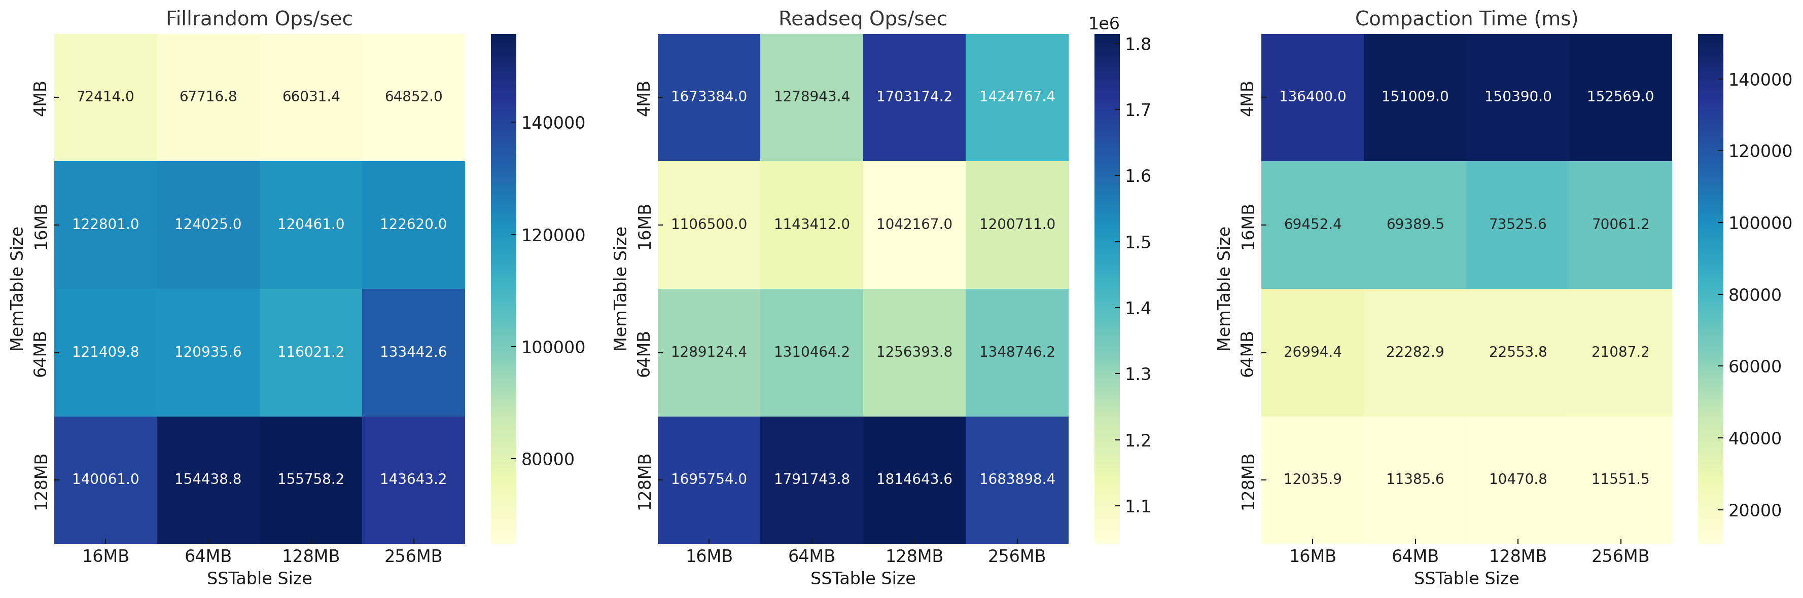
4. Experiment Results – Recommendations
Memtable & SSTable 최적의 조합?
1. 쓰기 성능 (Fillrandom Ops/sec)
MemTable이 128MB일 때, 전체적으로 쓰기 성능이 가장 높음
SSTable이 256MB일 때는 128MB보다 다소 성능이 낮아지는 경향이 있음.
Memtable 크기가 너무 작으면 쓰기 성능이 낮음
128MB MemTable + 128MB SSTable

Slide 30
4. Experiment Results – Recommendations
Memtable & SSTable 최적의 조합?
2. 읽기 성능 (Readseq Ops/sec)
SSTable 크기가 커질수록 읽기 성능이 전반적으로 증가하는 경향을 보임
MemTable 크기가 커질수록 읽기 성능도 높아지는 패턴을 보임
128MB MemTable + 128MB SSTable

Slide 31
4. Experiment Results – Recommendations
Memtable & SSTable 최적의 조합?
3. Compaction Time
MemTable이 충분히 크면 한 번 Flush할 때 적절한 크기의 SSTable이 생성됨
SSTable이 너무 크지 않으면 Level Compaction 시 병합해야 할 파일 개수가 적어짐
128MB MemTable + 128MB SSTable
128MB MemTable + 64MB~128MB SSTable이 가장 안정적인 조합 !!
Notes:
MemTable이 충분히 크면 한 번 Flush할 때 적절한 크기의 SSTable이 생성됨 → 작은 SSTable 여러 개가 생기는 걸 방지
SSTable이 너무 크지 않으면 Level Compaction 시 병합해야 할 파일 개수가 적어짐
📌 결론:
128MB MemTable이 Compaction 비용을 크게 줄여줌
SSTable이 128MB일 때 Compaction 비용 최소화

Slide 32
Memtable 크기에 따른 Write 성능 분석
2025 RocksDB study – week 6
2025.02.25
Presentation by name Seonghyeon Cho
Email 32194319@dankook.ac.kr

Slide 33
1. Motivation
RocksDB와 같은 LSM-Tree 기반의 Key-Value Store에서는 MemTable (Write Buffer)의 크기가 중요한 요소 중 하나이다.
MemTable의 크기가 미치는 영향
쓰기 성능(Throughput)
Flush 발생 빈도(Flush Frequency)
Compaction 비용(Compaction Cost)
이는 전체적인 시스템 성능과 자원 활용 효율성에 큰 영향을 미친다.

Slide 34
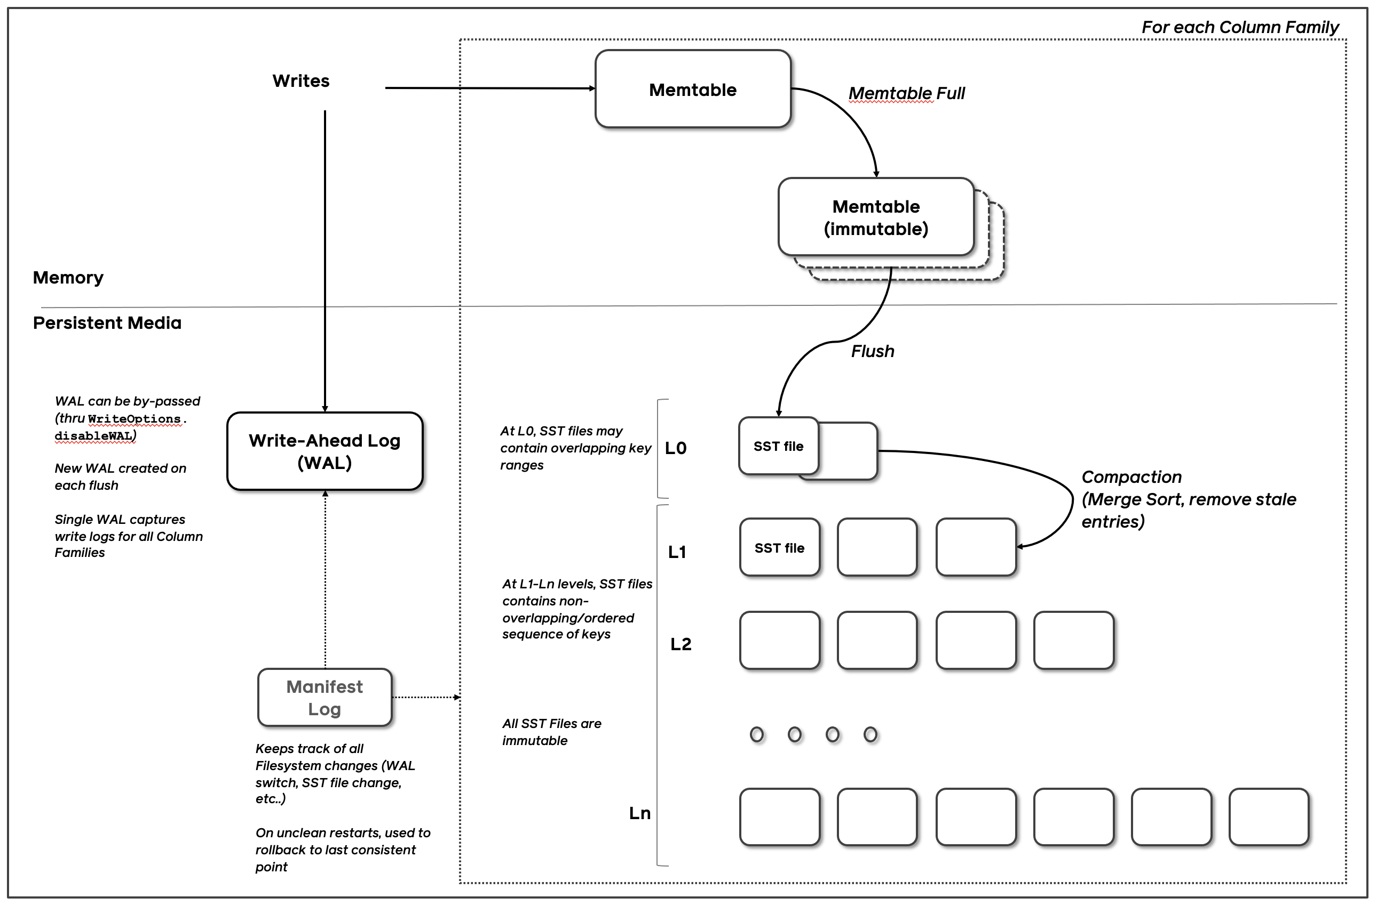
2. Background
RocksDB의 쓰기 과정
MemTable: 새로운 Key-Value Pair는 먼저 MemTable에 기록됨
Write Buffer Full → Flush: MemTable이 가득 차면, SST 파일로 변환 (Flush)
Compaction: 여러 개의 SST 파일을 병합하여 디스크 공간을 최적화

Slide 35
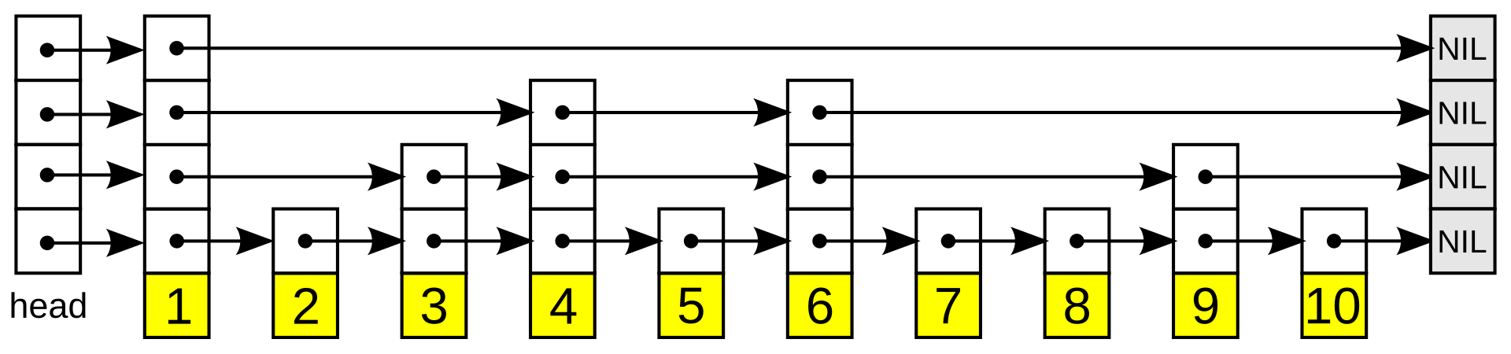
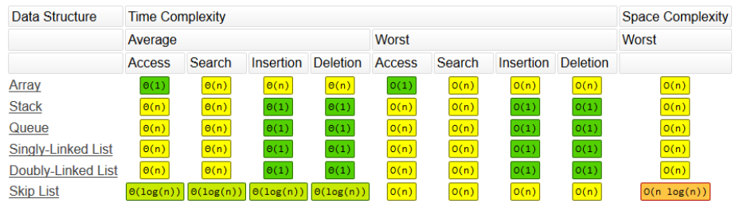
2. Background – SkipList
RocksDB 기본 Memtable은 SkipList이며, 삽입/탐색 시간복잡도 O(log N).

Slide 36
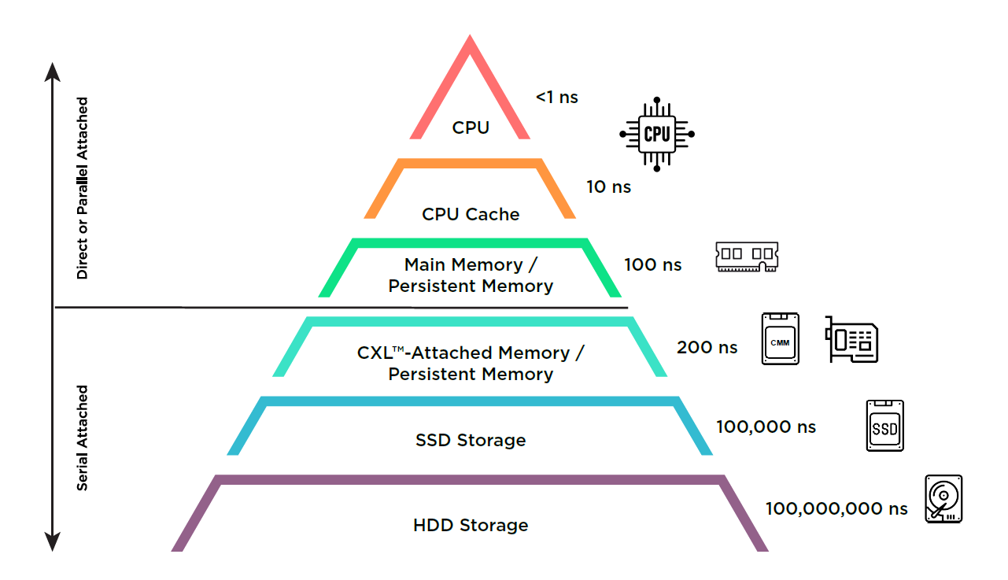
2. Background
- 메모리 vs. 디스크 속도 차이
- 메모리는 빠르지만 HDD/SSD는 상대적으로 느림
- RocksDB의 Write 경로
- MemTable → Flush → SST 파일 → Compaction
- 디스크 I/O가 성능 병목으로 작용할 가능성
- Flush & Compaction 빈도 증가 문제
- 디스크 접근이 많아질수록 Write 성능 저하
- 해결 방안: MemTable 크기 증가
- Flush & Compaction 횟수 ↓
- 디스크 기록 빈도 ↓
→ Write 성능 향상 기대
- 실험 목적
- MemTable 크기에 따른 Write 성능 변화 검증
https://www.snia.org/sites/default/files/SSSI/What%20is%20PM%20Pyramid.png

Slide 37
3. Experiment Setup - System Environment
CPU: Intel(R) Core(TM) i7-12700K
DRAM: 128GB
SSD: NVMe
OS: Ubuntu-22.04.5 LTS
RocksDB: version 10.0.0

Slide 38
4. Result value_size = 1KB
기대와 같이
- Flush & Compaction 횟수, 시간↓
- 디스크 기록 빈도 ↓
→ Write 성능 향상
Value_size = 1KB num=10000000
buffer_size | 총 작업시간(sec) | Compaction times (sec) | Compaction count | db flush (sec) | Flush count | Block cache miss | Write(sec) | write stall
16MB | 167.622 | 161.81 | 85 | 34.20 | 648 | 17,109,474 | 165.59 | 137.66
32MB | 106.202 | 102.50 | 50 | 27.99 | 321 | 10,692,437 | 104.28 | 76.45
64MB | 69.848 | 66.17 | 29 | 26.69 | 159 | 6,624,383 | 67.98 | 37.78
128MB | 51.664 | 48.41 | 21 | 23.51 | 79 | 4,833,093 | 49.79 | 19.64

Slide 39
4. Result value_size = 100B
기대와 같이
- Flush & Compaction 횟수, 시간↓
- 디스크 기록 빈도 ↓
→ 그러나 Write 성능 감소
Value_size = 100B num=10000000
buffer_size | 총 작업시간(sec) | Compaction times (sec) | Compaction count | db.flush (sec) | Flush count | Block cache miss | Write(Sec) | write stall
16MB | 24.188 | 18.93 | 12 | 6.63 | 87 | 1,223,625 | 22.6 | 0.53
32MB | 24.990 | 13.34 | 10 | 5.49 | 43 | 785,096 | 23.4 | 0
64MB | 26.110 | 7.28 | 5 | 4.15 | 21 | 471,433 | 24.5 | 0
128MB | 27.969 | 4.42 | 2 | 3.53 | 10 | 307,350 | 26.3 | 0

Slide 40
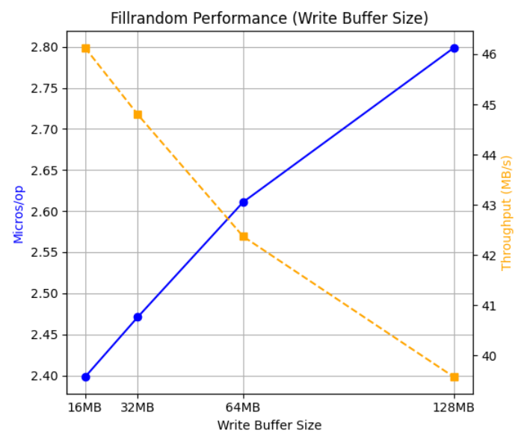
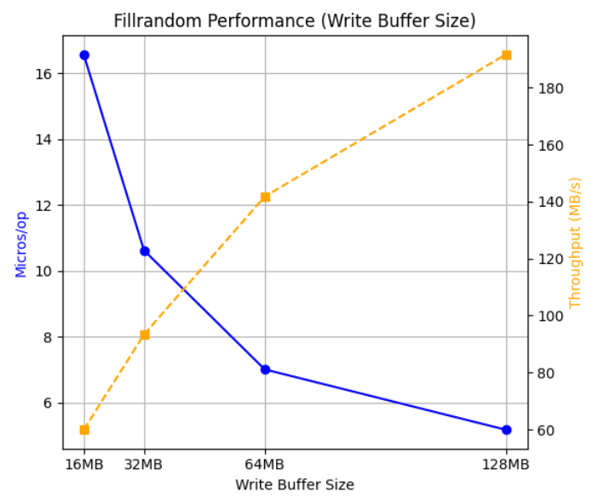
5. Performance Comparison
Command
./db_bench --benchmarks=fillrandom --write_buffer_size={16MB, 32MB, 64MB, 128MB}
--num=10,000,000 --statistics
Value_size = 100B
Value_size = 1KB

Slide 41
5. Performance Comparison
Command
./db_bench --benchmarks=fillrandom --write_buffer_size={16MB, 32MB, 64MB, 128MB}
--num=10,000,000 --statistics
Value_size = 100B num=10000000
buffer_size | 총 작업시간(sec) | compaction.times.micros | Compaction count | db flush Micros | Flush count | Block cache miss | write micros | write stall
16MB | 24.188 | 18,930,762 | 12 | 6,628,852 | 87 | 1,223,625 | 22,622,166 | 532365
32MB | 24.990 | 13,341,745 | 10 | 5,487,710 | 43 | 785,096 | 23,404,752 | 0
64MB | 26.110 | 7,281,079 | 5 | 4,154,274 | 21 | 471,433 | 24,495,379 | 0
128MB | 27.969 | 4,420,004 | 2 | 3,534,366 | 10 | 307,350 | 26,323,425 | 0
Value_size = 1KB num=10000000
buffer_size | 총 작업시간(sec) | compaction.times.micros | Compaction count | db flush micros | Flush count | Block cache miss | write micros | write stall
16MB | 167.622 | 161,807,372 | 85 | 34,203,693 | 648 | 17,109,474 | 165,589,438 | 137,655,556
32MB | 106.202 | 102,485,767 | 50 | 27,995,832 | 321 | 10,692,437 | 104,283,320 | 76,453,354
64MB | 69.848 | 66,172,826 | 29 | 26,699,331 | 159 | 6,624,383 | 67,977,747 | 37,776,450
128MB | 51.664 | 48,141,099 | 21 | 23,519,146 | 79 | 4,833,093 | 49,786,929 | 19,648,897

Slide 42
5. Performance Comparison
Command
./db_bench --benchmarks=fillrandom --write_buffer_size={16MB, 32MB, 64MB, 128MB}
--num=10,000,000 --statistics
Value_size = 100B num=10000000
buffer_size | 총 작업시간(sec) | Compaction times (sec) | Compaction count | db.flush (sec) | Flush count | Block cache miss | Write(Sec) | write stall
16MB | 24.188 | 18.93 | 12 | 6.63 | 87 | 1,223,625 | 22.6 | 0.53
32MB | 24.990 | 13.34 | 10 | 5.49 | 43 | 785,096 | 23.4 | 0
64MB | 26.110 | 7.28 | 5 | 4.15 | 21 | 471,433 | 24.5 | 0
128MB | 27.969 | 4.42 | 2 | 3.53 | 10 | 307,350 | 26.3 | 0
Value_size = 1KB num=10000000
buffer_size | 총 작업시간(sec) | Compaction times (sec) | Compaction count | db flush (sec) | Flush count | Block cache miss | Write(sec) | write stall
16MB | 167.622 | 161.81 | 85 | 34.20 | 648 | 17,109,474 | 165.59 | 137.66
32MB | 106.202 | 102.50 | 50 | 27.99 | 321 | 10,692,437 | 104.28 | 76.45
64MB | 69.848 | 66.17 | 29 | 26.69 | 159 | 6,624,383 | 67.98 | 37.78
128MB | 51.664 | 48.41 | 21 | 23.51 | 79 | 4,833,093 | 49.79 | 19.64
Write(sec) : rocksdb.db.write.micros 성능지표. Memtable에 데이터를 기록하는 데 걸리는 시간을 측정한 값 Write stall : rocksdb.db.write.stall 성능지표. MemTable이 가득 차서 flush로 지연될 때 쓰기 작업이 일시적으로 중단된 시간

Slide 43
6. Analysis
-max_write_buffer_number (The number of in-memory memtables.
Each memtable is of size write_buffer_size bytes.) type: int32 default: 2
Write Stall이 발생하는 과정:
MemTable이 가득 참 → 새로운 데이터를 받을 공간이 없음.
Flush가 실행되어 디스크로 내리는 중 → 하지만 아직 완료되지 않음.
새로운 MemTable을 할당해야 하지만, 이전 MemTable이 아직 비워지지 않음.
쓰기 작업이 대기 상태(Write Stall)로 들어감
Memtable 크기를 늘리면?
1. Flush 시간이 짧아짐 2. Write Stall 시간이 줄어듬 3. Write 시간이 감소 4. 전체적인 성능 향상
Memtable
Key
value
Memtable
Notes:
Flush는 MemTable의 데이터를 SSTable로 변환하는 과정에서 디스크에 데이터를 순차적으로 기록함.작은 MemTable은 작은 단위로 자주 I/O를 수행하므로 디스크 I/O 오버헤드가 커짐.반면, 큰 MemTable은 더 많은 데이터를 한 번에 기록할 수 있어 쓰기 효율이 향상됨.→ 더 큰 Batch Size로 인해 평균적인 Flush 시간이 감소
Skiplist 구조의 영향
RocksDB의 기본 MemTable 구현 방식인 Skiplist는 메모리 크기가 커질수록 검색 비용이 증가함.
하지만, Flush는 정렬된 데이터를 순차적으로 덤프하는 과정이므로 큰 MemTable에서도 순차 I/O 비용은 크게 증가하지 않음.
→ 즉, Flush 속도는 MemTable 크기에 덜 영향을 받음.

Slide 44
6. Analysis
Write Stall이 발생하는 과정:
MemTable이 가득 참 → 새로운 데이터를 받을 공간이 없음.
Flush가 실행되어 디스크로 내리는 중 → 하지만 아직 완료되지 않음.
새로운 MemTable을 할당해야 하지만, 이전 MemTable이 아직 비워지지 않음.
쓰기 작업이 대기 상태(Write Stall)로 들어감
Memtable 크기를 늘리면?
1. Flush 시간이 짧아짐 2. Write Stall 시간이 줄어듬 3. Write 시간이 감소 4. 전체적인 성능 향상
Memtable
Flush
Key
value
Memtable
Notes:
Flush는 MemTable의 데이터를 SSTable로 변환하는 과정에서 디스크에 데이터를 순차적으로 기록함.작은 MemTable은 작은 단위로 자주 I/O를 수행하므로 디스크 I/O 오버헤드가 커짐.반면, 큰 MemTable은 더 많은 데이터를 한 번에 기록할 수 있어 쓰기 효율이 향상됨.→ 더 큰 Batch Size로 인해 평균적인 Flush 시간이 감소
Skiplist 구조의 영향
RocksDB의 기본 MemTable 구현 방식인 Skiplist는 메모리 크기가 커질수록 검색 비용이 증가함.
하지만, Flush는 정렬된 데이터를 순차적으로 덤프하는 과정이므로 큰 MemTable에서도 순차 I/O 비용은 크게 증가하지 않음.
→ 즉, Flush 속도는 MemTable 크기에 덜 영향을 받음.

Slide 45
6. Analysis
Write Stall이 발생하는 과정:
MemTable이 가득 참 → 새로운 데이터를 받을 공간이 없음.
Flush가 실행되어 디스크로 내리는 중 → 하지만 아직 완료되지 않음.
새로운 MemTable을 할당해야 하지만, 이전 MemTable이 아직 비워지지 않음.
쓰기 작업이 대기 상태(Write Stall)로 들어감
Memtable 크기를 늘리면?
1. Flush 시간이 짧아짐 2. Write Stall 시간이 줄어듬 3. Write 시간이 감소 4. 전체적인 성능 향상
Memtable
Flush
Key
value
Write stall 발생
Memtable
Flush
Notes:
Flush는 MemTable의 데이터를 SSTable로 변환하는 과정에서 디스크에 데이터를 순차적으로 기록함.작은 MemTable은 작은 단위로 자주 I/O를 수행하므로 디스크 I/O 오버헤드가 커짐.반면, 큰 MemTable은 더 많은 데이터를 한 번에 기록할 수 있어 쓰기 효율이 향상됨.→ 더 큰 Batch Size로 인해 평균적인 Flush 시간이 감소
Skiplist 구조의 영향
RocksDB의 기본 MemTable 구현 방식인 Skiplist는 메모리 크기가 커질수록 검색 비용이 증가함.
하지만, Flush는 정렬된 데이터를 순차적으로 덤프하는 과정이므로 큰 MemTable에서도 순차 I/O 비용은 크게 증가하지 않음.
→ 즉, Flush 속도는 MemTable 크기에 덜 영향을 받음.

Slide 46
6. Analysis
Write Stall이 발생하는 과정:
MemTable이 가득 참 → 새로운 데이터를 받을 공간이 없음.
Flush가 실행되어 디스크로 내리는 중 → 하지만 아직 완료되지 않음.
새로운 MemTable을 할당해야 하지만, 이전 MemTable이 아직 비워지지 않음.
쓰기 작업이 대기 상태(Write Stall)로 들어감
Memtable 크기를 늘리면?
1. Flush 시간이 짧아짐 2. Write Stall 시간이 줄어듬 3. Write 시간이 감소 4. 전체적인 성능 향상
Memtable
Key
value
Memtable
Flush
Notes:
Flush는 MemTable의 데이터를 SSTable로 변환하는 과정에서 디스크에 데이터를 순차적으로 기록함.작은 MemTable은 작은 단위로 자주 I/O를 수행하므로 디스크 I/O 오버헤드가 커짐.반면, 큰 MemTable은 더 많은 데이터를 한 번에 기록할 수 있어 쓰기 효율이 향상됨.→ 더 큰 Batch Size로 인해 평균적인 Flush 시간이 감소
Skiplist 구조의 영향
RocksDB의 기본 MemTable 구현 방식인 Skiplist는 메모리 크기가 커질수록 검색 비용이 증가함.
하지만, Flush는 정렬된 데이터를 순차적으로 덤프하는 과정이므로 큰 MemTable에서도 순차 I/O 비용은 크게 증가하지 않음.
→ 즉, Flush 속도는 MemTable 크기에 덜 영향을 받음.

Slide 47
6. Analysis
Write Stall이 발생하는 과정:
MemTable이 가득 참 → 새로운 데이터를 받을 공간이 없음.
Flush가 실행되어 디스크로 내리는 중 → 하지만 아직 완료되지 않음.
새로운 MemTable을 할당해야 하지만, 이전 MemTable이 아직 비워지지 않음.
쓰기 작업이 대기 상태(Write Stall)로 들어감
Memtable 크기를 늘리면?
1. Flush 시간이 짧아짐 2. Write Stall 시간이 줄어듬 3. Write 시간이 감소 4. 전체적인 성능 향상
Memtable
Flush
Key
value
Memtable
Notes:
Flush는 MemTable의 데이터를 SSTable로 변환하는 과정에서 디스크에 데이터를 순차적으로 기록함.작은 MemTable은 작은 단위로 자주 I/O를 수행하므로 디스크 I/O 오버헤드가 커짐.반면, 큰 MemTable은 더 많은 데이터를 한 번에 기록할 수 있어 쓰기 효율이 향상됨.→ 더 큰 Batch Size로 인해 평균적인 Flush 시간이 감소
Skiplist 구조의 영향
RocksDB의 기본 MemTable 구현 방식인 Skiplist는 메모리 크기가 커질수록 검색 비용이 증가함.
하지만, Flush는 정렬된 데이터를 순차적으로 덤프하는 과정이므로 큰 MemTable에서도 순차 I/O 비용은 크게 증가하지 않음.
→ 즉, Flush 속도는 MemTable 크기에 덜 영향을 받음.

Slide 48
6. Analysis
Command
./db_bench --benchmarks=fillrandom --write_buffer_size={16MB, 32MB, 64MB, 128MB}
--num=10,000,000 --statistics
Value_size = 100B num=10000000
buffer_size | 총 작업시간(sec) | Compaction times (sec) | Compaction count | db.flush (sec) | Flush count | Block cache miss | Write(Sec) | write stall
16MB | 24.188 | 18.93 | 12 | 6.63 | 87 | 1,223,625 | 22.6 | 0.53
32MB | 24.990 | 13.34 | 10 | 5.49 | 43 | 785,096 | 23.4 | 0
64MB | 26.110 | 7.28 | 5 | 4.15 | 21 | 471,433 | 24.5 | 0
128MB | 27.969 | 4.42 | 2 | 3.53 | 10 | 307,350 | 26.3 | 0
Value_size = 1KB num=10000000
buffer_size | 총 작업시간(sec) | Compaction times (sec) | Compaction count | db flush (sec) | Flush count | Block cache miss | Write(sec) | write stall
16MB | 167.622 | 161.81 | 85 | 34.20 | 648 | 17,109,474 | 165.59 | 137.66
32MB | 106.202 | 102.50 | 50 | 27.99 | 321 | 10,692,437 | 104.28 | 76.45
64MB | 69.848 | 66.17 | 29 | 26.69 | 159 | 6,624,383 | 67.98 | 37.78
128MB | 51.664 | 48.41 | 21 | 23.51 | 79 | 4,833,093 | 49.79 | 19.64
Write(sec) : rocksdb.db.write.micros 성능지표. Memtable에 데이터를 기록하는 데 걸리는 시간을 측정한 값 Write stall : rocksdb.db.write.stall 성능지표. MemTable이 가득 차서 flush로 지연될 때 쓰기 작업이 일시적으로 중단된 시간

Slide 49
6. Analysis
Flush 시간 단축의 이점을 크게 받지못함
Skiplist 개수가 많아질수록 비용이 증가
Memtable
Key
value
Memtable

Slide 50
6. Analysis
Flush 시간 단축의 이점을 크게 받지못함
Skiplist 개수가 많아질수록 비용이 증가
Memtable
Flush
Key
value
Memtable

Slide 51
6. Analysis
Flush 시간 단축의 이점을 크게 받지못함
Skiplist 개수가 많아질수록 비용이 증가
Memtable
Key
value
Memtable

Slide 52
6. Analysis
Flush 시간 단축의 이점을 크게 받지못함
Skiplist 크기 증가로 인한 비용 상승
-> MemTable 크기가 커질수록 Skiplist 내 key 개수 증가 -> Search 및 Insertion 비용 증가 → 데이터가 MemTable에 적재되는 속도 저하
결과적으로, MemTable에 데이터가 쌓이는 시간이 길어지고, Write Latency가 증가함

Slide 53
6. Analysis
buffer_size | MemTable::Add() Micros
16MB | 10,865,230
32MB | 11,751,314
64MB | 12,453,098
128MB | 13,613,569
256MB | 15,221,780
512MB | 17,379,097
1024MB | 19,531,697

Slide 54
6. Analysis
Write stall이 발생하는 상태에서 Memtable 크기의 증가는 write stall을 감소시켜 성능이 좋아지지만,
Write stall이 발생하지 않는 상태에서 Memtable의 증가는 오히려 성능이 나빠진다.

Slide 55
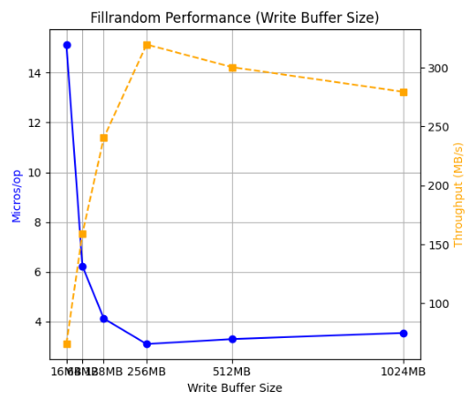
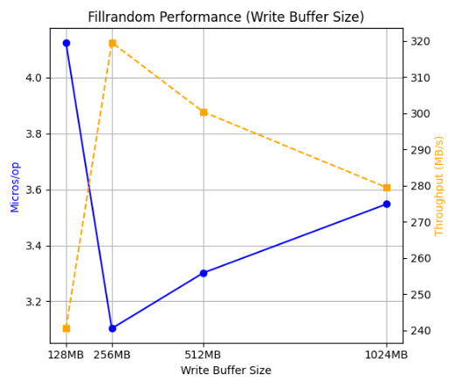
7. Additional Experiment
Command
./db_bench --benchmarks=fillrandom --write_buffer_size=
{16MB, 32MB, 64MB, 128MB,
256MB, 512MB, 1024MB}
--num=10,000,000 --statistics
Value_size = 1KB num=10000000

Slide 56
7. Additional Experiment
Command
./db_bench --benchmarks=fillrandom --write_buffer_size=
{16MB, 32MB, 64MB, 128MB,
256MB, 512MB, 1024MB}
--num=10,000,000 --statistics
Value_size = 1KB num=10000000

Slide 57
7. Additional Experiment
Command
./db_bench --benchmarks=fillrandom --write_buffer_size={16MB, 32MB, 64MB, 128MB}
--num=10,000,000 --statistics
Value_size = 1KB num=10000000
buffer_size | 총 작업시간(sec) | Compaction times (sec) | Compaction count | db.flush (sec) | Flush count | Block cache miss | Write(Sec) | write stall
16MB | 152.041 | 145.80 | 83 | 31.72 | 648 | 17,313,570 | 150.07 | 123.01
32MB | 106.202 | 102.50 | 50 | 27.99 | 321 | 10,692,437 | 104.28 | 76.45
64MB | 62.462 | 59.26 | 32 | 20.23 | 159 | 7,282,298 | 60.68 | 33.80
128MB | 41.190 | 36.79 | 23 | 17.90 | 79 | 4,638,661 | 39.42 | 11.34
256MB | 31.003 | 23.80 | 13 | 16.97 | 39 | 3,356,572 | 29.25 | 0
512MB | 33.092 | 23.15 | 13 | 15.38 | 19 | 3,453,862 | 31.34 | 0
1024MB | 35.382 | 22.52 | 15 | 13.76 | 9 | 3,032,754 | 33.60 | 0
Write(sec) : rocksdb.db.write.micros 성능지표. Memtable에 데이터를 기록하는 데 걸리는 시간을 측정한 값 Write stall : rocksdb.db.write.stall 성능지표. MemTable이 가득 차서 flush로 지연될 때 쓰기 작업이 일시적으로 중단된 시간

Slide 58
8. Conclusion
Write stall이 발생하는 상태에서 Memtable 크기의 증가는 write stall을 감소시켜 성능이 좋아지지만,
Write stall이 발생하지 않는 상태에서 Memtable의 증가는 오히려 성능이 나빠진다.
따라서 RocksDB의 성능을 최적화하기 위해서는 단순히 MemTable 크기를 증가시키는 것이 아니라,
시스템의 워크로드 및 write stall 발생 여부를 고려한 균형 잡힌 MemTable 크기 조절이 필요하다.

Slide 59
Thank you QnA?
2025.02.25
Presentation by name Seonghyeon Cho
Email 32194319@dankook.ac.kr

